Slide 1
第八章 相量法
8. 1 正弦量的基本概念
8. 2 周期性电流、电压的有效值
8. 3 正弦量的相量表示

Slide 2
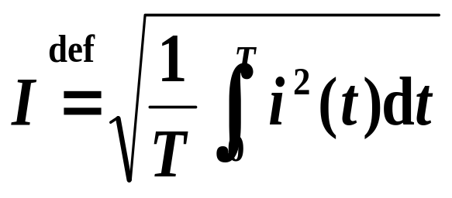
8. 2 周期性电流、电压的有效值
周期性电流、电压的瞬时值随时间而变，为了衡量其大小工程上采用有效值来表示。
1. 周期电流、电压有效值(effective value)定义
电流有效值定义为：
瞬时值的平方在一个周期内积分的平均值再取平方根。
有效值也称均方根值(root-mean-square，简记为 rms。)
物理意义：周期性电流 i 流过电阻 R，在一周期T 内吸收的电能，等于一直流电流 I 流过R , 在时间T 内吸收的电能，则称电流 I 为周期性电流 i 的有效值。

Slide 3
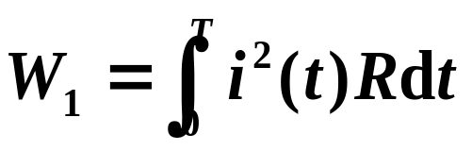
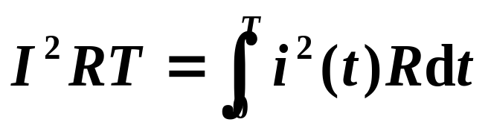
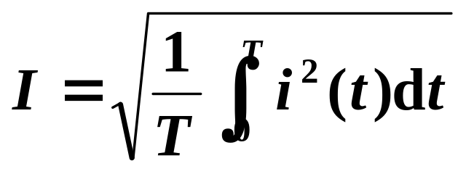
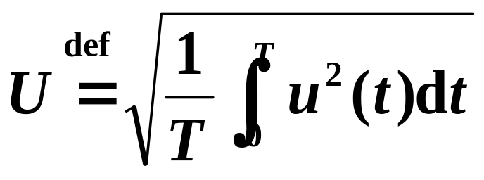
i(t)
R
I
R
W₂=I ²RT
同样，可定义电压有效值：

Slide 4
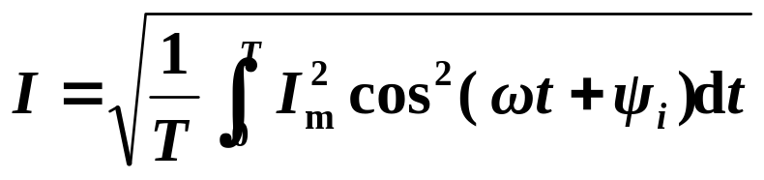
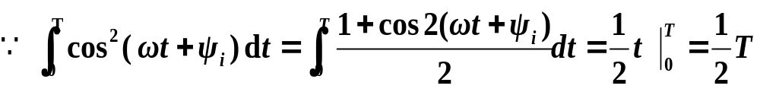
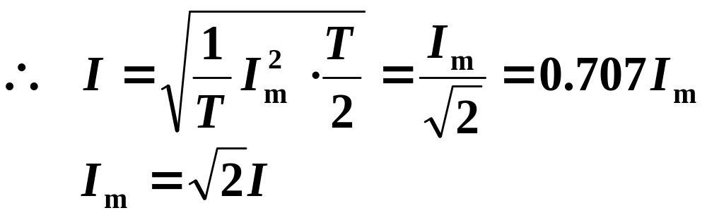
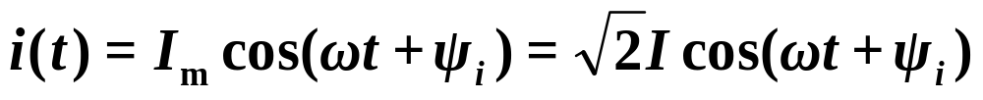
2. 正弦电流、电压的有效值
设 i(t)=I_{m}cos(ωt +ψ_{i})

Slide 5
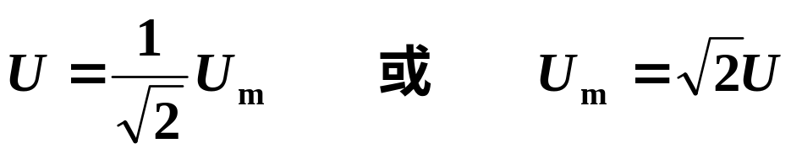

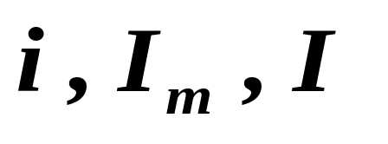
同理，可得正弦电压有效值与最大值的关系：
若一交流电压有效值为U=220V，则其最大值为U_{m}≈311V；
U=380V， U_{m} ≈537V。
工程上说的正弦电压、电流一般指有效值，如设备铭牌额定值、电网的电压等级等。但绝缘水平、耐压值指的是最大值。因此，在考虑电器设备的耐压水平时应按最大值考虑。
测量中，电磁式交流电压、电流表读数均为有效值。
*注意
区分电压、电流的瞬时值、最大值、有效值的符号

Slide 6
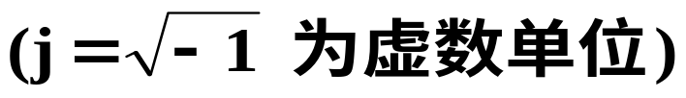
8. 3 正弦量的相量表示
一、复数
1. 复数F表示形式：
F=a+jb
+j
+j
F
F
b
b
|F|
θ
0
a
+1
0
a
+1
F=a+jb
F=|F|e^{jθ} =|F|∠θ

Slide 7
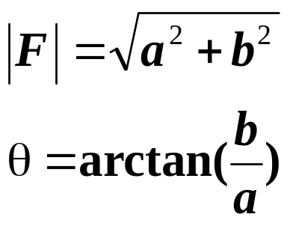
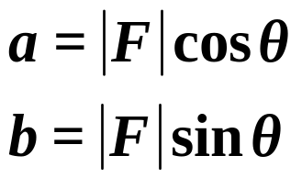
两种表示法的关系：
+j
F
F=a+jb
直角坐标表示
b
|F|
F=|F|e^{jθ} =|F| θ
极坐标表示
θ
0
a
+1
或
P187 8-1 8-2 [4版]
P217 8-1 8-2 [5版]
2. 复数运算
+j
(1)加减运算——直角坐标
F₂
若 F₁=a₁+jb₁， F₂=a₂+jb₂
F₁
则 F₁±F₂=(a₁±a₂)+j(b₁±b₂)
0
+1
加减法可用图解法。
P187 8-5 [4版] P217 8-5[5版]

Slide 8
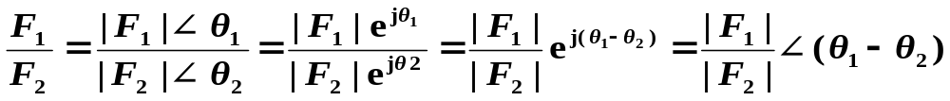
(2) 乘除运算——极坐标
若 F₁=|F₁| θ₁ ，若F₂=|F₂| θ₂
则:
乘法：模相乘，角相加。
除法：模相除，角相减。
P187 8-4 [4版]
P217 8-4 [5版]

Slide 9



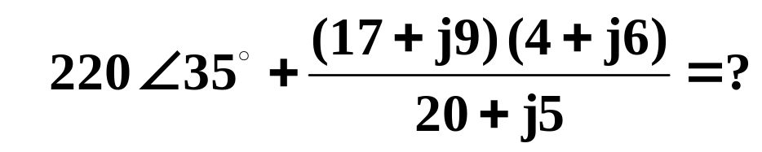
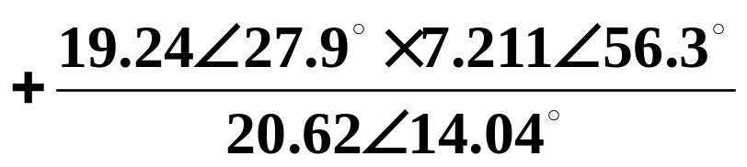

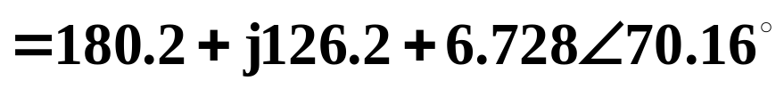
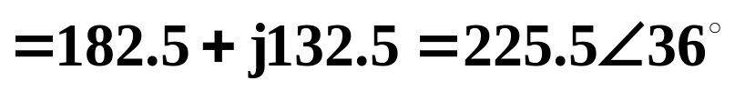
例1.
解:
例2.
解：上式

Slide 10


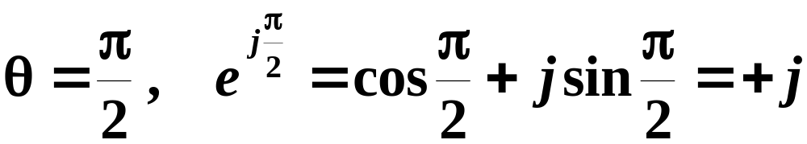
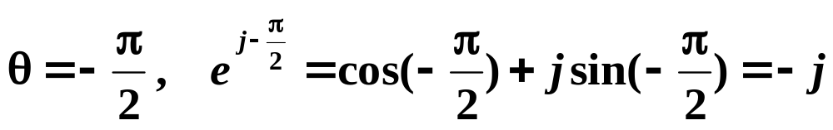


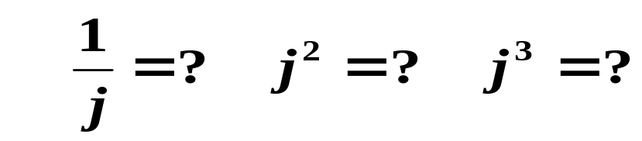
(3) 旋转因子：
复数 e^{jθ} =cosθ +jsinθ =1∠θ
F•e^{jθ} 相当于F逆(或顺)时针旋转一个角度θ，而模不变。
故把 e^{jθ} 称为旋转因子。
+j
几种不同θ值时的旋转因子：
0
+1
e^{jπ/2} =j , e^{-jπ/2} = -j, e^{jπ} = –1 故 +j, –j, -1 都可以看成旋转因子。

Slide 11

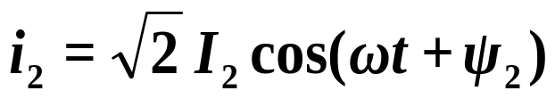
二、正弦量的相量表示
两个正弦量
u, i
i₁
i₂
i₁+i₂ →i₃
i₁
i₃
角频率：
有效值：
初相位：
ω
ω
ω
i₂
I₁
I₂
I₃
Ψ ₁
0
Ψ ₂
ω t
Ψ ₃
无论是波形图逐点相加，或用三角函数做都很繁。
因同频的正弦量相加仍得到同频的正弦量，所以，只要确定初相位和有效值(或最大值)就行了。于是想到复数，复数向量也包含一个模和一个幅角，因此，我们可以把正弦量与复数对应起来，以复数计算来代替正弦量的计算，使计算变得较简单。

Slide 12
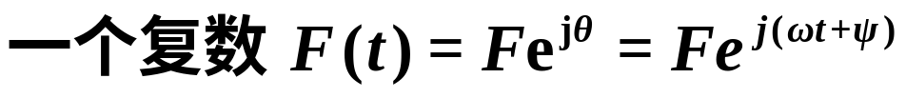
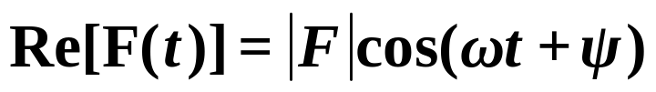
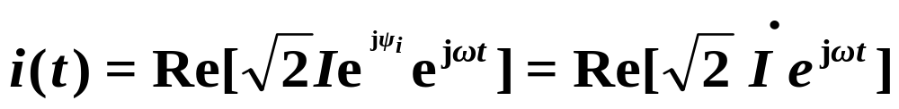
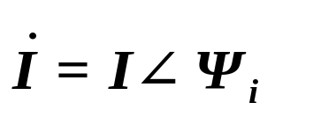
1. 正弦量的相量表示
若对F(t)取实部：
所以正弦量可以用一个复数描述,使任意一个正弦函数与该复数的实部一一对应.
复常数
称 为正弦量 i(t) 对应的相量。

Slide 13
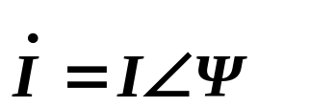
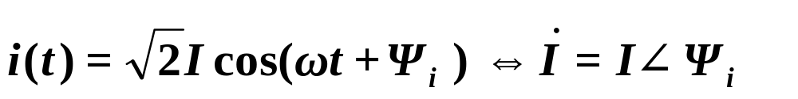
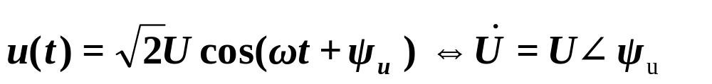
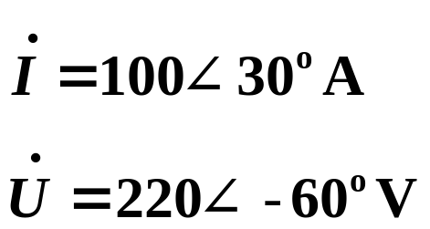
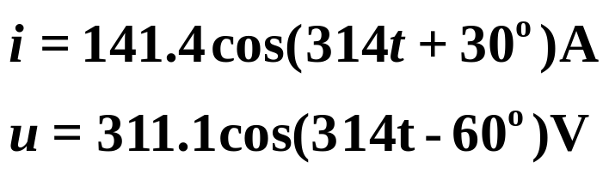
称 为正弦量 i(t) 对应的相量。
相量的模表示正弦量的有效值
相量的幅角表示正弦量的初相位
正弦量的相量表示:
加一个小圆点，同时将“向量”改用“相量”：
表示与普通的复数相区别，强调专用于表示电路中的正弦量。
正弦电压与相量的对应关系：
例1.
已知
解：
试用相量表示i, u .

Slide 14
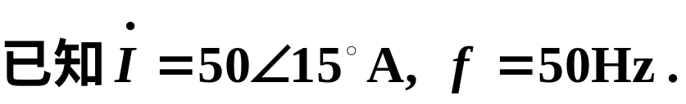
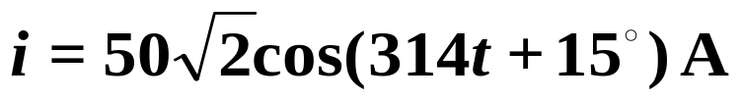

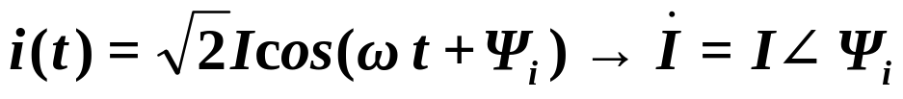

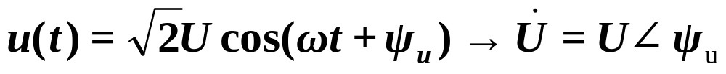
例2.
试写出电流的瞬时值表达式。
解：
相量图(相量和复数一样可以在平面上用向量表示)：
ψ_{u}
ψ_{i}
0

Slide 15
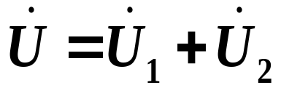
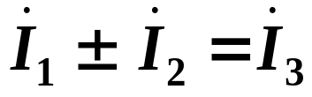
2. 相量运算
(1) 同频率正弦量相加减
相量关系为：
故同频的正弦量相加减运算就变成对应的相量相加减运算。
i₁ ± i₂ = i₃
a × b = c
这实际上是一种
变换思想
lga + lgb=lgc

Slide 16
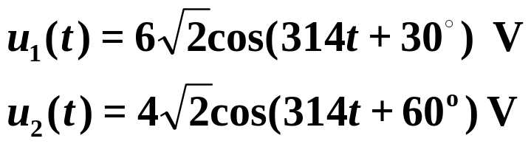
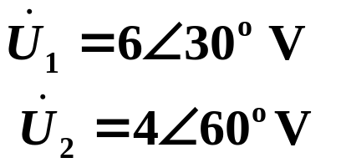










例．
同频正弦量的加、减运算可借助相量图进行。相量图在正弦稳态分析中有重要作用，尤其适用于定性分析。
+j
+j
首尾相接
+1
+1

Slide 17
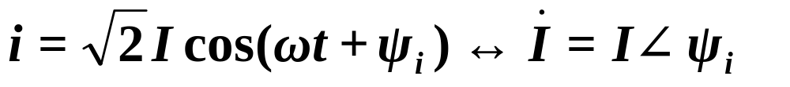
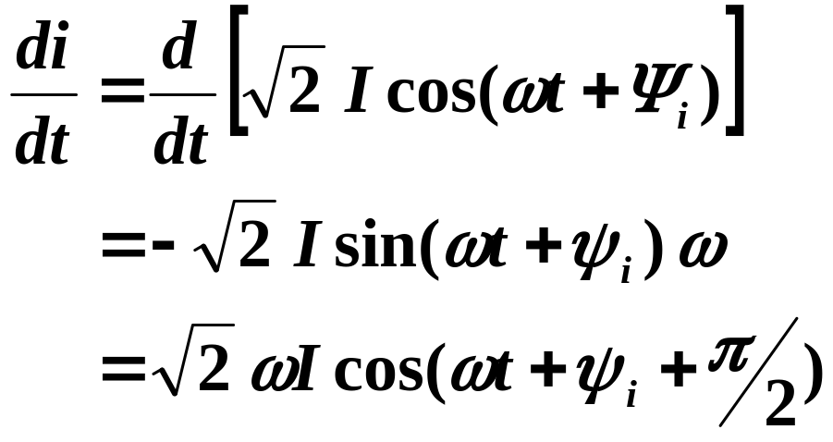
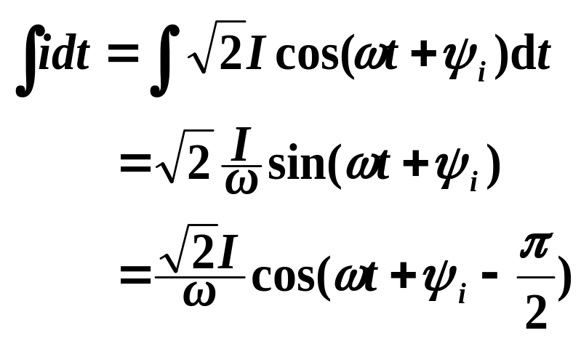
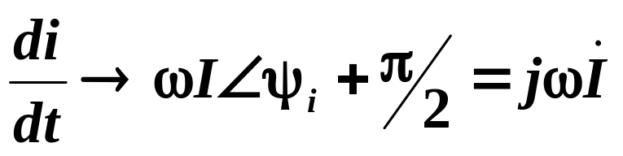
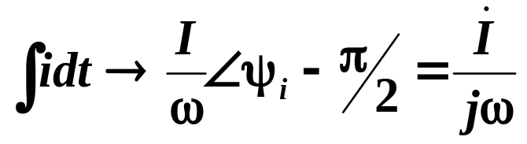
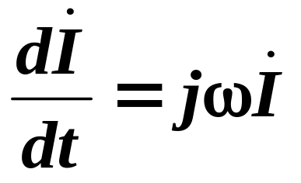
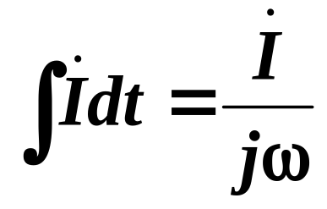
(2) . 正弦量的微分，积分运算
微分运算:
积分运算:
相量积分:
相量微分:

Slide 18
第九章 正弦稳态电路的分析
9. 1 阻抗和导纳
9. 2 阻抗（导纳）的串联和并联
9. 3 电路的相量图
9. 4 正弦稳态电路的分析
9. 5 正弦稳态电路的功率
9. 6 电路的谐振

Slide 19
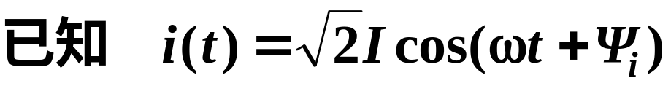
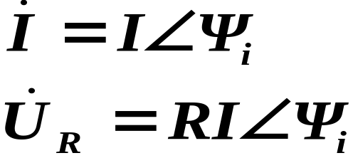





9. 1 阻抗和导纳
一、单一元件上电压与电流的相量关系
（一）. 电阻
1、时域形式：
i(t)
+
u_{R}(t)
R
UR
Ψu
-
2、相量形式：
有效值关系：U_{R}=RI
相位关系：Ψ_{u}=Ψ_{i} (u,i同相)
+
R
3、相量关系及相量图：
-
相量模型
Ψ_{u}=Ψ_{i}
0

Slide 20
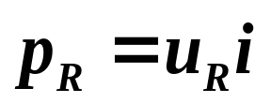



4、波形图：
p_{R}
URI
u_{R}
i
0
ω t
5、瞬时功率：
瞬时功率以2ω交变。但始终大于零，
表明电阻始终是吸收（消耗）功率。
平均功率(有功功率)：

Slide 21


例
一只电熨斗的U_{N} =220V, P_{N}=500W, 接到220V工频交流电源上工作.求:电熨斗这时的电流和电阻值.若连续使用一小时,消耗多少电能?
解:
电熨斗可看成是纯电阻负载.

Slide 22







（二）电感
1、时域形式：
i(t)
+
2、相量形式：
u_{L}(t)
L
-
有效值关系： U= ωL I
相位关系：Ψ_{u}=Ψ_{i} +90°
(u 超前 i 90°)
+
jωL
3、相量关系及相量图：
-
相量模型
Ψ_{i}
0

Slide 23



4. 感抗:
X_{L}=ωL=2πfL，称为感抗，单位为Ω (欧姆)
感抗的物理意义：
(1) 表示限制电流的能力；U= X_{L} I=ωLI= 2πfLI
(2) 感抗和频率成正比；
X_{L}
ω
相量表达式:
B_{L}=-1/ωL，称为感纳，单位为S(西门子)

Slide 24

5、波形图：
u_{L}
p_{L}
i
0
2π
ω t
6、瞬时功率：
瞬时功率以2ω交变，有正有负，
一周期内刚好互相抵消。
平均功率 P =0
U²
Q =UI=X_{L}I² =
无功功率
X_{L}

Slide 25









（三）电容
1、时域形式：
i_{C}(t)
+
u(t)
C
-
2、相量形式：
有效值关系： I_{C}=ωCU
相位关系：Ψ_{i}=Ψ_{u}+90°
(i 超前 u 90°)
+
3、相量关系及相量图：
-
相量模型
Ψ_{u}
0

Slide 26

4、容抗：
令X_{C}= 1/ωC， 称为容抗，单位为 Ω(欧姆)
相量表达式:
频率和容抗成反比, ω→ 0， |X_{C}| → ∞ 直流开路(隔直)
ω→ ∞ ，|X_{C}| → 0 高频短路(旁路作用)
5、波形图：
|X_{C}|
p_{C}
i_{C}
u
0
2π
ω t
ω

Slide 27

6、功率：
瞬时功率以2ω交变，有正有负，一周期内刚好互相抵消。
平均功率 P =0
Q =UI=X_{C}I² =
U²
电容与电源之间能量交换的规模称为无功功率。其值为瞬时功率的最大值，单位为(var) 乏。
无功功率
X_{C}
p_{C}
i_{C}
u
0
2π
ω t

Slide 28




例:一只47uF,U_{N} =20V的无极性电容器．试问：1.能否接到20V的交流电源上工作？2.将两只同样的电容串联后接在该电源上，电路的电流和功率是多少? 3.将这两只电容并联后接于1000Hz,10V的交流电源上，电流和功率又是多少？
解:

Slide 29




一只47uF,U_{N} =20V的无极性电容器．试问：1.能否接到20V的交流电源上工作？2.将两只同样的电容串联后接在该电源上，电路的电流和功率是多少? 3.将这两只电容并联后接于1000Hz,10V的交流电源上，电流和功率又是多少？
解:

Slide 30

二、电路定律的相量形式
1、基尔霍夫定律的相量形式
同频率的正弦量加减可以用对应的相量形式来进行计算。因此，在正弦电流电路中，KCL和KVL可用相应的相量形式表示：
上式表明：流入某一节点的所有正弦电流用相量表示时仍满足KCL；而任一回路所有支路正弦电压用相量表示时仍满足KVL。

Slide 31










2. 电路的相量模型 (phasor model )
L
i_{R}
jωL
+
i_{L}
i_{C}
+
u_{S}
C
R
1/jωC
R
-
-
时域电路
相量模型
时域列写微分方程
相量形式代数方程
相量模型：电压、电流用相量；元件用阻抗表示。

Slide 32

作 业
习题：P187 8-6 [4版]
P217 8-9 [5版]

